Slide 1
مستكشف الأراضي الاستثمارية
منصة تفاعلية لاستكشاف القطع الاستثمارية — مع مساعد ذكي جديد للمستثمر
أمانة منطقة الحدود الشمالية – وكالة الاستثمار والاستدامة المالية

Slide 2
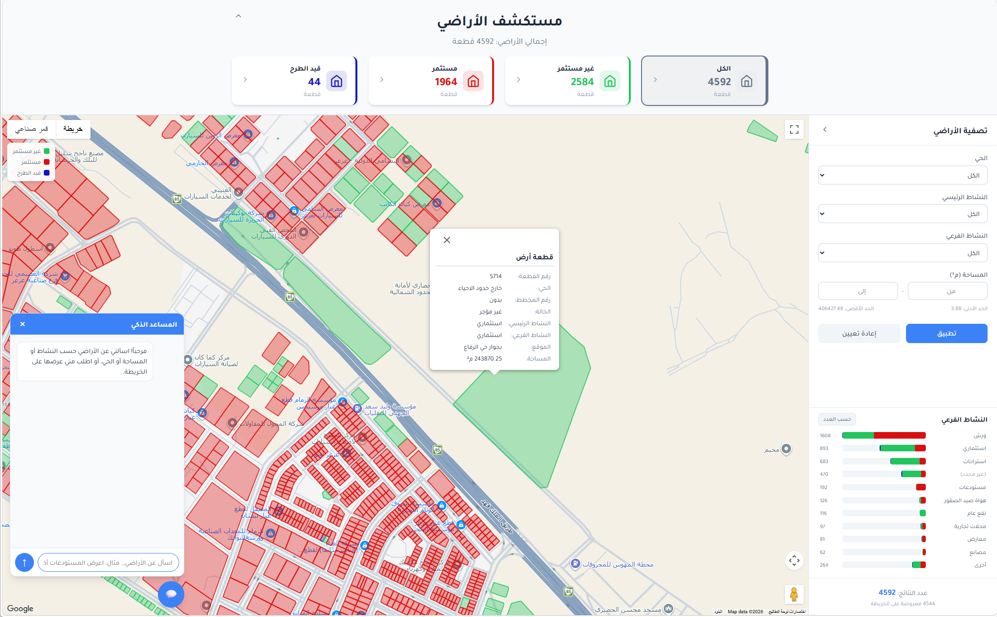
نظرة عامة على المنصة
◄ منصة تعرضالقطع الاستثمارية على خريطة Google التفاعلية.
◄ تصنيف القطع حسب الحالة الاستثمارية والنشاط والحي والمساحة.
◄ واجهة عربية بالكامل (من اليمين لليسار)، وتعمل على الحاسب والجوال.
◄ مساعد ذكي يفهم أسئلة المستثمر ويتحكّم بالخريطة نيابةً عنه.
المساعد الذكي
◄ نافذة محادثة في أسفل يسار الشاشة تدعم الذكاء الاصطناعي
◄ يتيح للمستثمر أن يسأل بالعربية الطبيعية بدل استخدام القوائم.
◄ لا يكتفي بالإجابة، بل ينفّذ الأوامر على الخريطة مباشرة.

Slide 3
أمثلة على الأسئلة
كيف يعمل ؟
◄ «كم عدد الورش المؤجَّرة؟»
◄ «اعرض المستودعات التي تزيد مساحتها عن 5000 متر.»
◄ «ما توزيع القطع غير المستثمرة حسب الحي؟»
◄ «قارن بين المصانع والاستراحات من حيث الإشغال.»
◄ «أظهر تفاصيل القطعة رقم 5123»
◄ «امسح كل الفلاتر.»
◄ يعتمد على نموذج ذكاء اصطناعي متقدّم: gpt-oss-120b
◄ يعمل عبر منصة OpenRouter ومزوّد الاستدلال السريع Cerebras.
◄ طلب المستخدم يمرّ عبر خدمة وسيطة آمنة ثم إلى النموذج.
◄ النتيجة: استجابة شبه فورية على البيانات المُحمَّلة أصلًا.
لماذا يُفيد المستثمر؟
◄ يختصر خطوات التصفية اليدوية إلى جملة واحدة.
◄ يجيب عن أسئلة تحليلية فورية (أعداد، مساحات، مقارنات).
◄ يقود الخريطة إلى القطع المطلوبة ويقرّبها تلقائيًا.
◄ يفتح تفاصيل أي قطعة عند ذكر رقمها.
◄ تجربة أسهل لغير المتخصصين في الخرائط والفلاتر.

